Slide 1
La Fecha “The date”
Srta. Amsler
Spanish 1
What’s wrong with this picture?

Slide 2
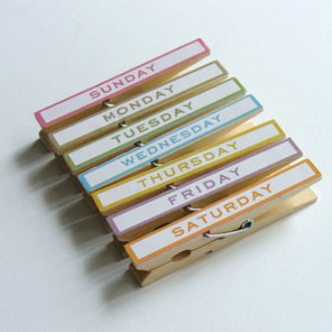
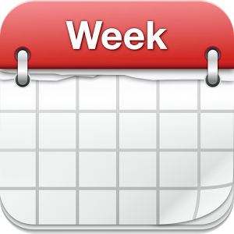
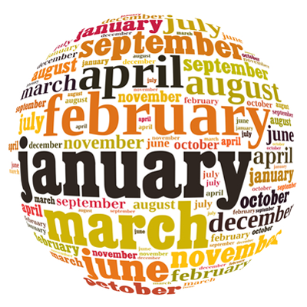
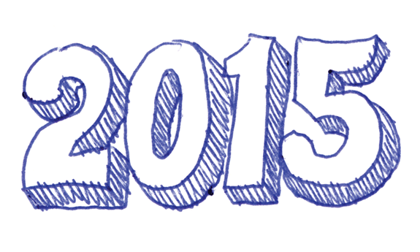
El día
La semana
El mes
El año

Slide 3
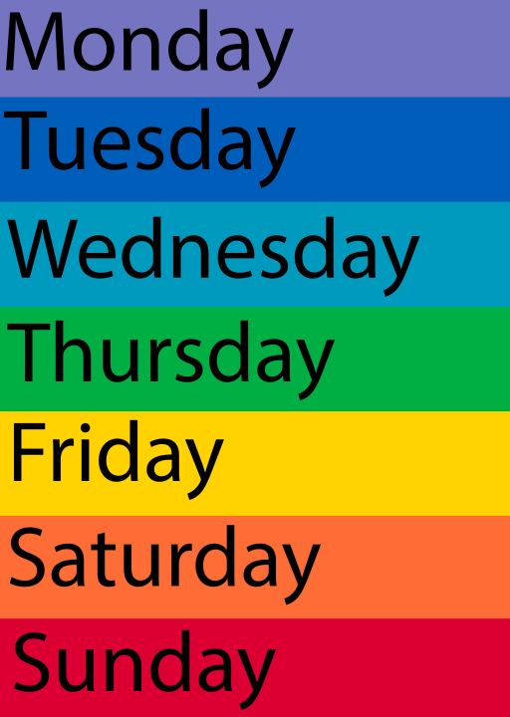
Lunes
Martes
Miércoles
Jueves
Viernes
Sábado
Domingo

Slide 4
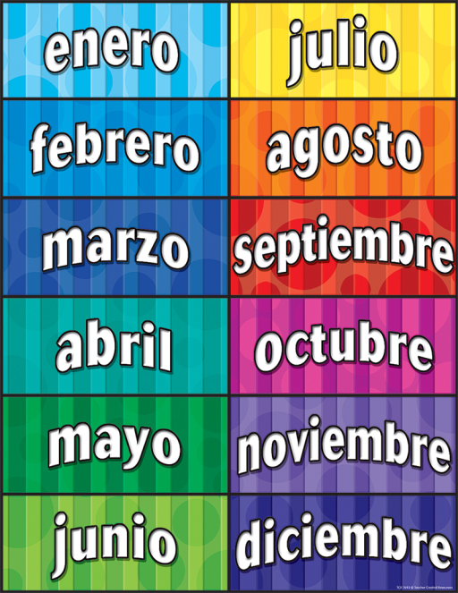

Slide 5
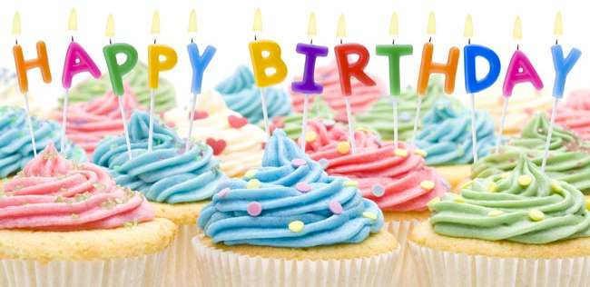
El cumpleaños “Birthday!!”

Slide 6
Key Words & Phrases
Hoy = Today Hoy es el 22 de enero
¿Cuál es la fecha? What is the date?

Slide 7
Date abbreviations
In Spanish, the date is written DD/MM/YYYY, unlike English.
For example: March 29, 2015 would be abbreviated 29/3/2015
How would you abbreviate September 29?

Slide 8
FIN

